Slide 1
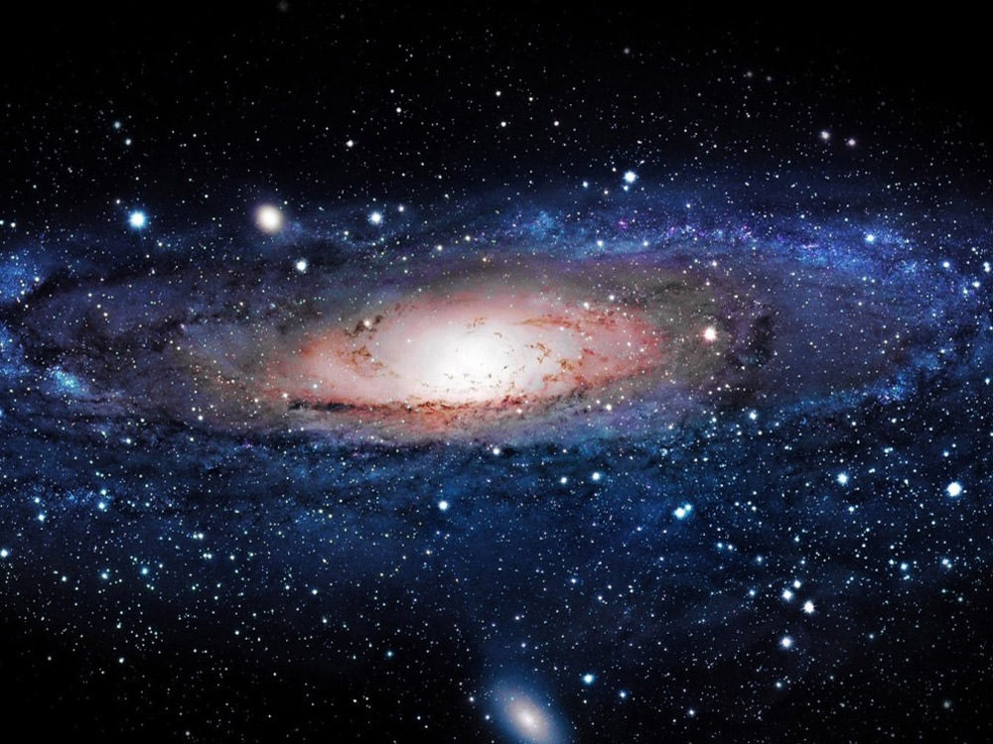
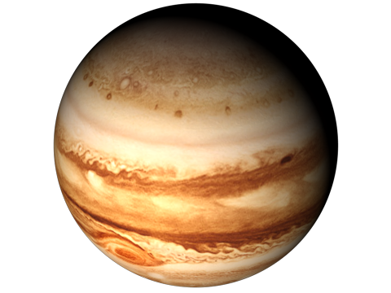

DU HÀNH VŨ TRỤ
BẮT ĐẦU
HƯỚNG DẪN

Slide 2


Sao Mộc
Sao Hỏa
Sao Kim
Sao Thủy

Slide 3
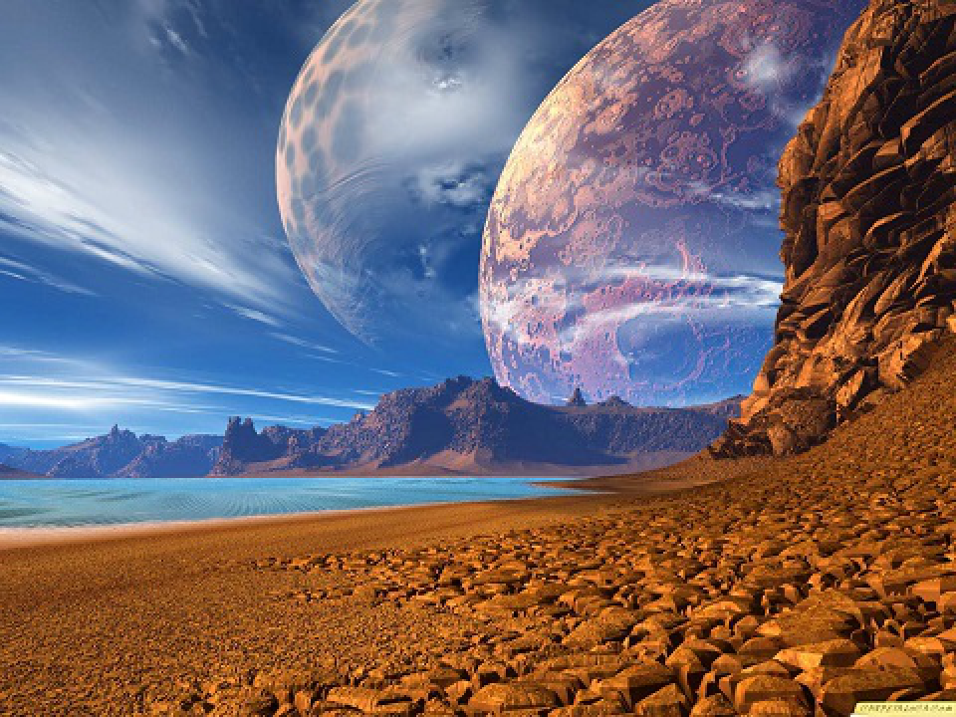


Số dư của phép tính 36 :7 là bao nhiêu?
A: 1
B: 2
C: 3

Slide 4
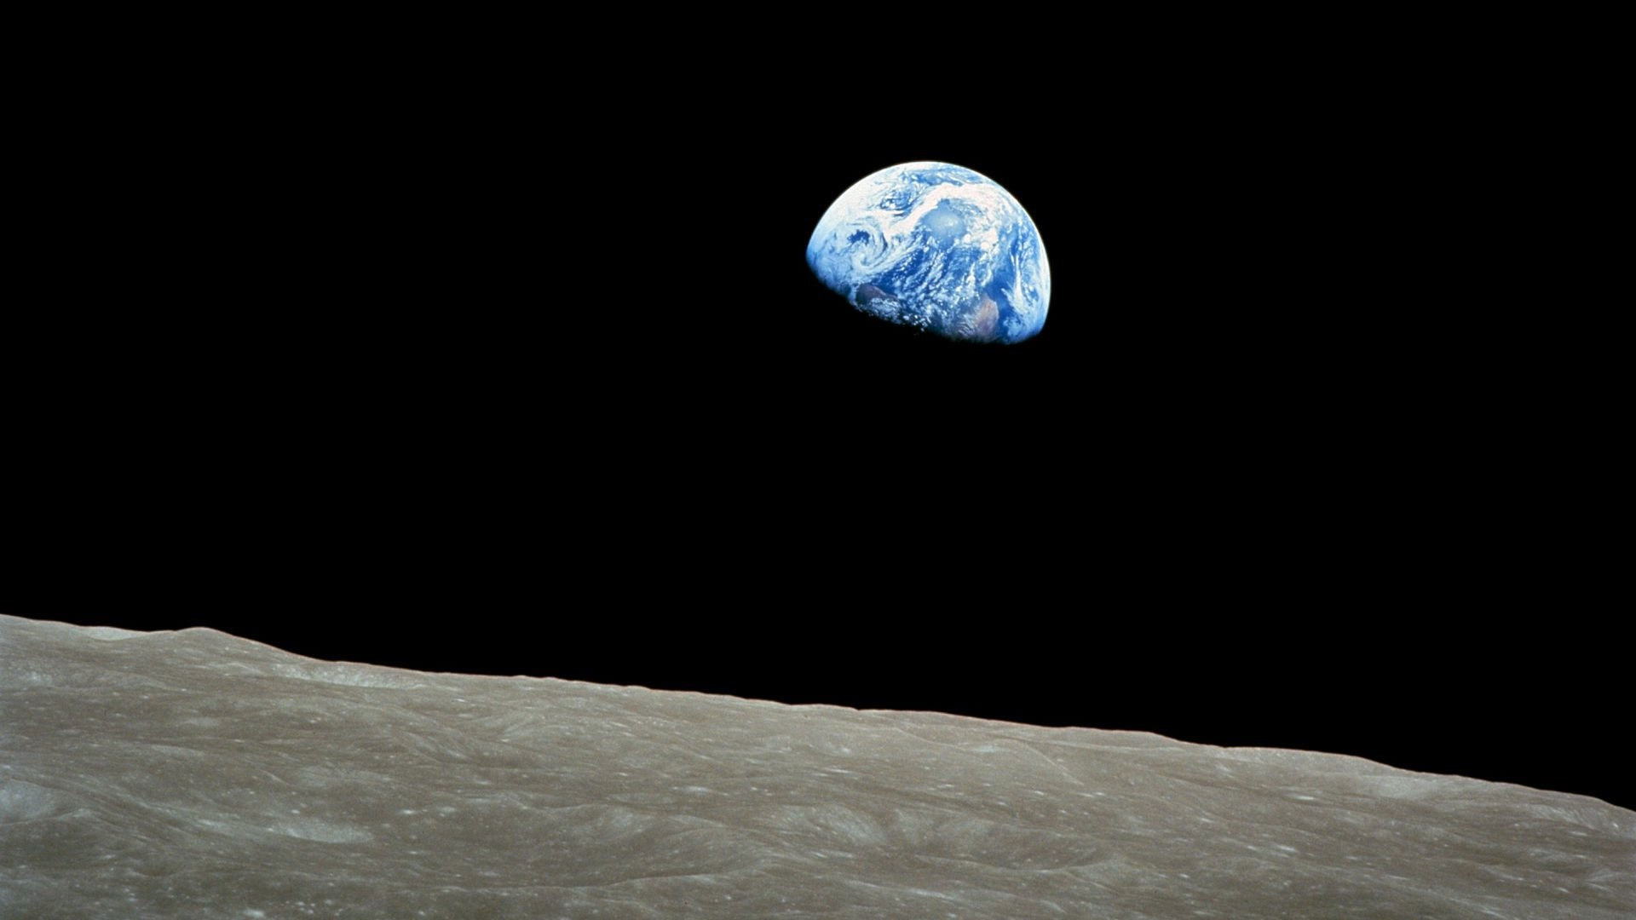
7 gấp 8 lần được....
A: 15
B: 54
C: 56

Slide 5
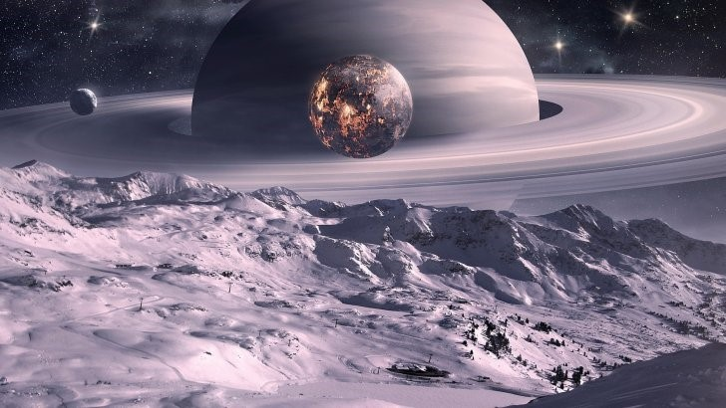
Kết quả của phép tính 42 : 5 =...?
A: 7
B: 8 ( dư 1)
C: 8 ( dư 2)

Slide 6
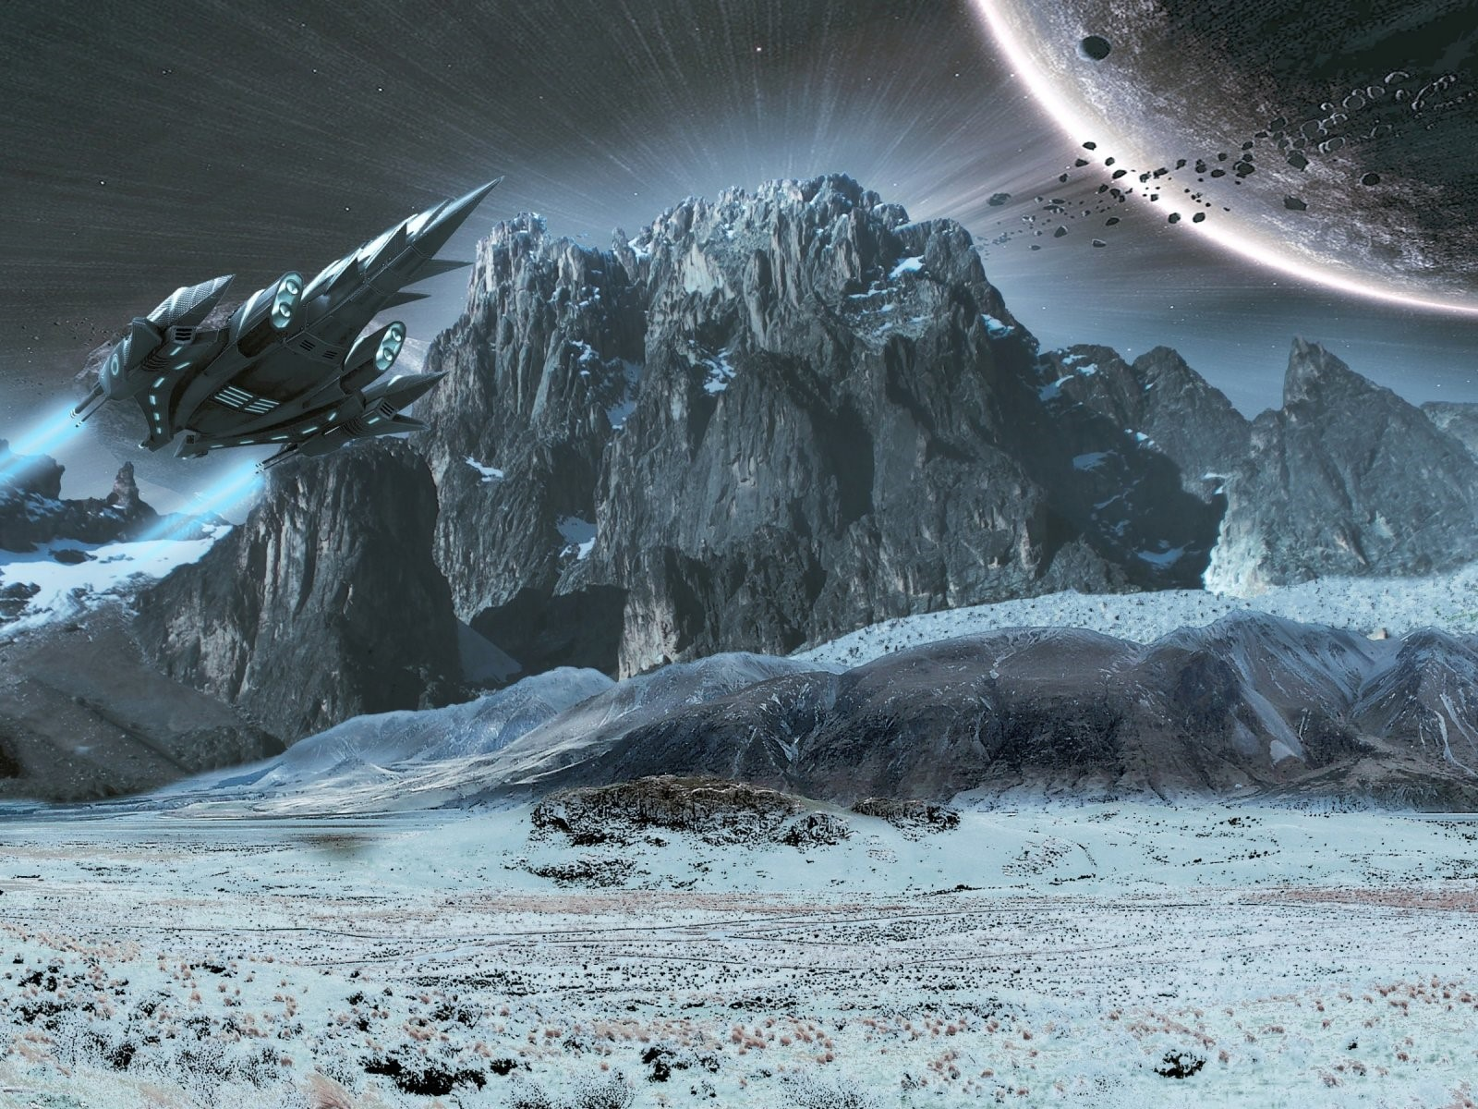
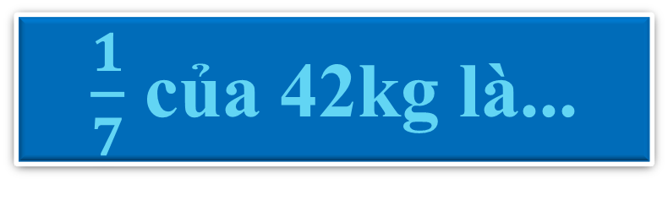
$\frac{1}{7}$ của 42kg là...
A: 6 kg
B: 6
C: 7 kg

Slide 7




TẠM BIỆT
Chào mừng bạn đã đến với hành tinh của chúng mình.

Slide 8
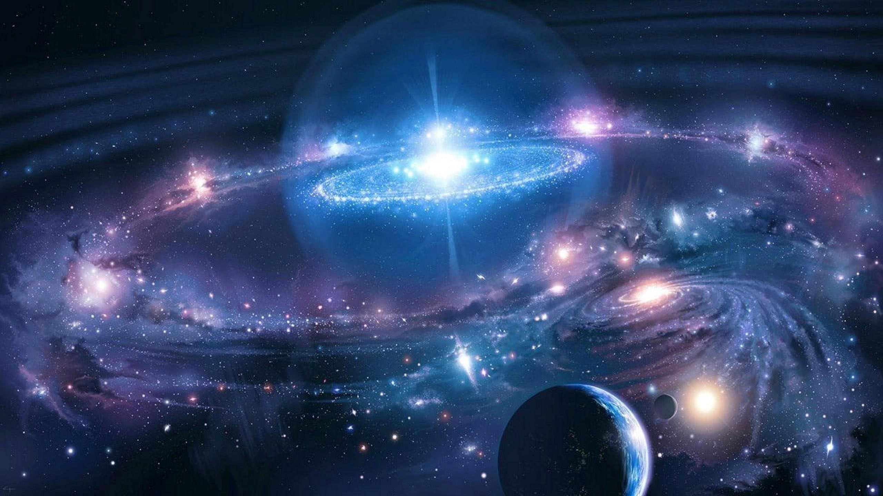
ĐÂY LÀ MỘT CHUYẾN DU HÀNH TUYỆT VỜI CỦA CHÚNG MÌNH. TẠM BIỆT MỌI NGƯỜI.
KẾT THÚC

Slide 9


TOÁN 3
LUYỆN TẬP
Notes:
本PPT模板部分元素使用了幻灯片母版制作。如果需要修改，点击-视图-幻灯片母版-修改 完成后关闭编辑母版即可。

Slide 10

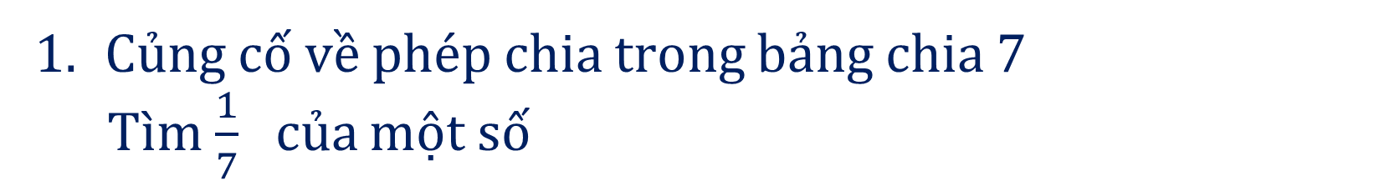
MỤC TIÊU
Củng cố về phép chia trong bảng chia 7
Tìm $\frac{1}{7}$ của một số
2. Có kĩ năng tính toán thành thạo các phép tính trong bảng chia 7
Vận dụng các phép tính trong bảng chia 7 để giải bài toán có lời văn.
3. Rèn kĩ năng tính toán cẩn thận và yêu thích môn học.

Slide 11
Bài 1: Tính
7 x 8 =
56 : 7 =
7 x 9 =
63 : 7 =
7 x 6 =
42 : 7 =
7 x 7 =
49 : 7 =

Slide 12
Bài 1: Tính
70 : 7 =
63 : 7 =
14 : 7 =
28 : 7 =
42 : 6 =
42 : 7 =
30 : 6 =
35 : 5 =
35 : 7 =
18 : 2 =
27 : 3 =
56 : 7 =

Slide 13
Bài 2: Tính
Bài 2: Tính
7
7
7
28
35
7
14
21
28
4
35
5
21
3
14
2
0
0
0
0
7
6
7
42
42
5
49
25
42
6
42
7
25
5
49
7
0
0
0
0

Slide 14
Bài 3: Cô giáo chia 35 học sinh thành các nhóm, mỗi nhóm 7 học sinh. Hỏi chia được bao nhiêu nhóm?
Bài giải
Chia được số nhóm là:
35 : 7 = 5 ( nhóm )
Đáp số: 5 nhóm

Slide 15
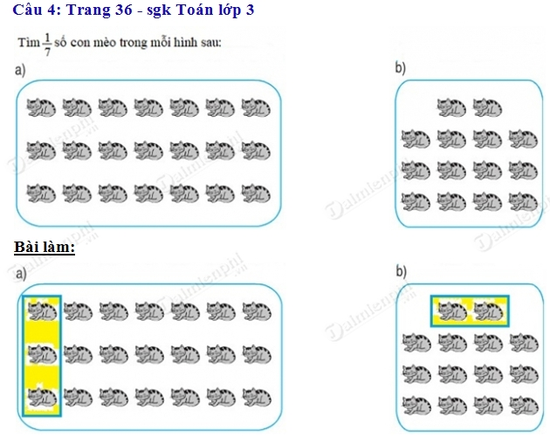
Bài 4
Tìm $\frac{1}{7}$số con mèo trong mỗi hình sau?

Slide 16
Chào tạm biệt
Notes:
本PPT模板部分元素使用了幻灯片母版制作。如果需要修改，点击-视图-幻灯片母版-修改 完成后关闭编辑母版即可。

